Slide 1
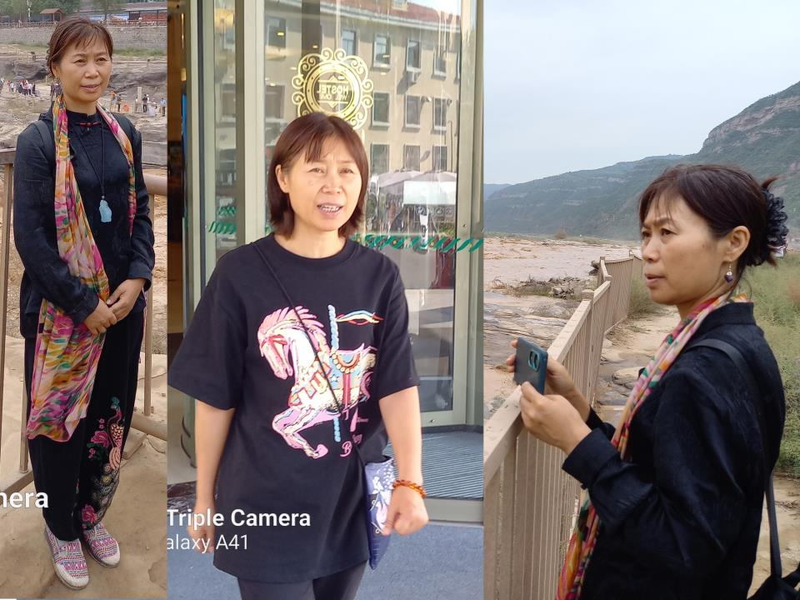
明 Наташа
海 Мин Хайчжэнь
珍

Slide 2
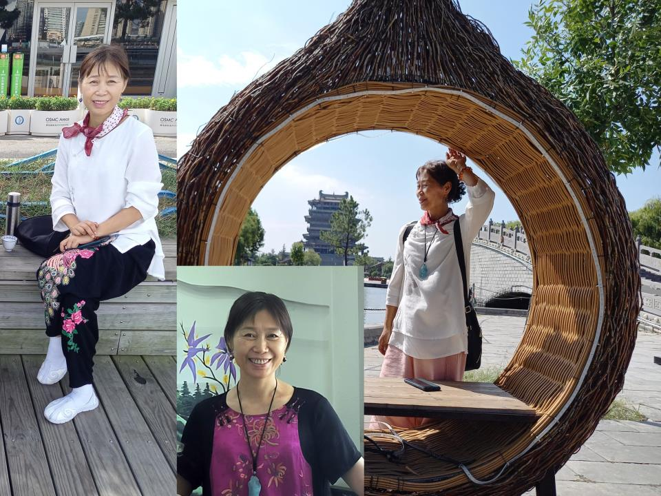
明
海 Наташа
珍 Мин Хайчжэнь

Slide 3
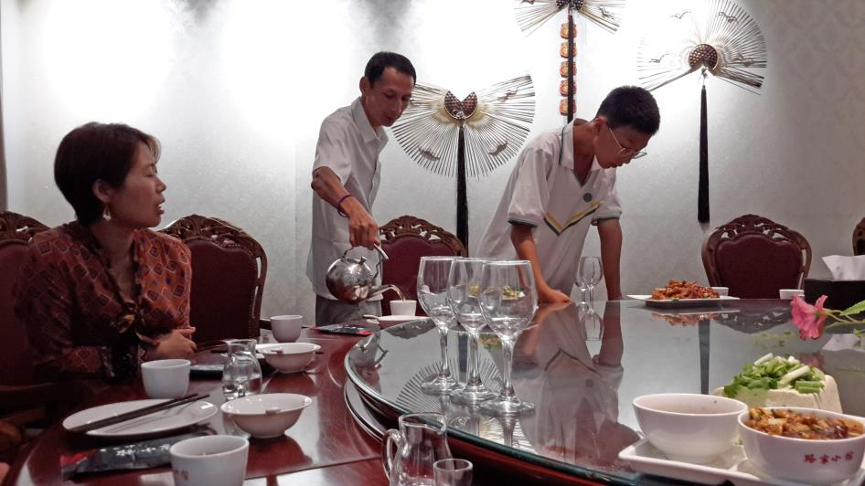
Наташа (Мин Хайчжэнь),
Яша и Ян Цзюньмин
(фото 2019 года)
明
海 Наташа
珍 Мин Хайчжэнь

Slide 4
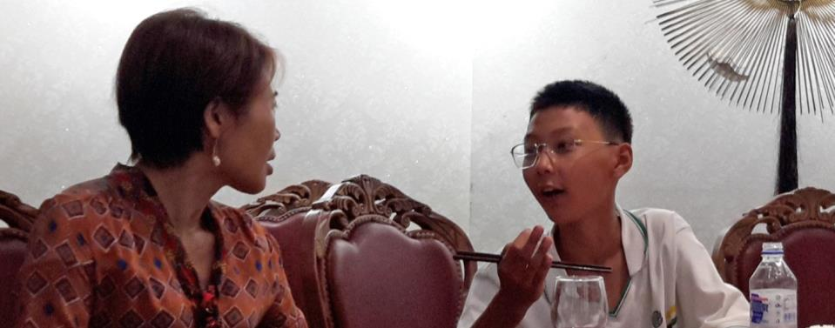
Ян Цзюньмин 杨钧名
(фото 2019 года)
明
海 Наташа
珍 Мин Хайчжэнь

Slide 5
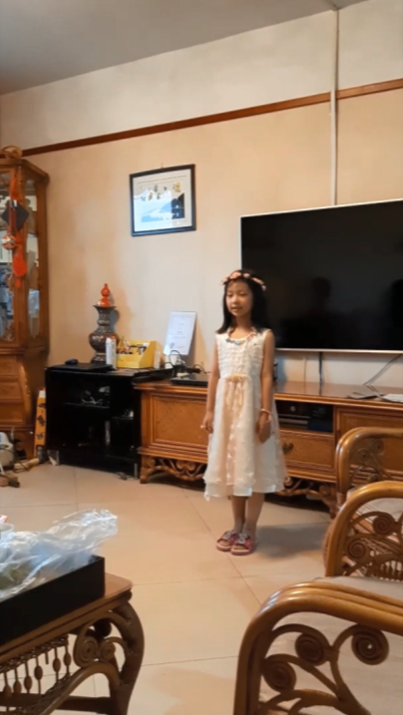
Лиза
(фото 2019 года)
明
海 Наташа
珍 Мин Хайчжэнь

Slide 6
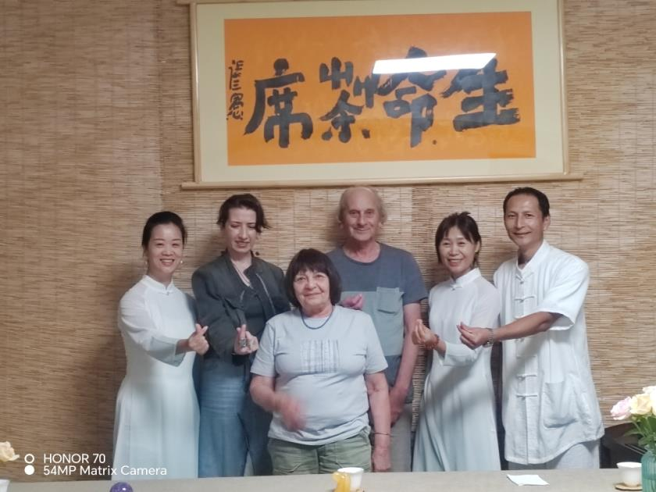
Пекин. чайная церемония: помощница Наташи, Ирина Чуднова, Кадрия, Игорь, Наташа, Яша

Slide 7
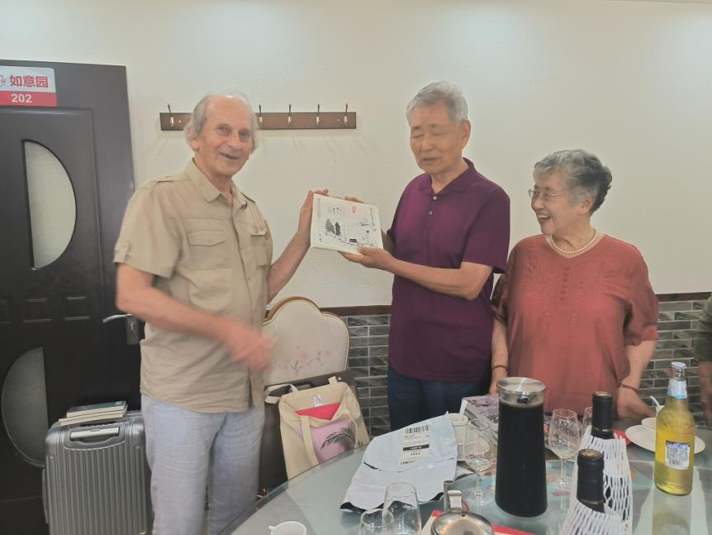
Я дарю Хао Эрци 120 поглавных иллюстраций
к роману «СОН В КРАСНОМ ТЕРЕМЕ»

Slide 8
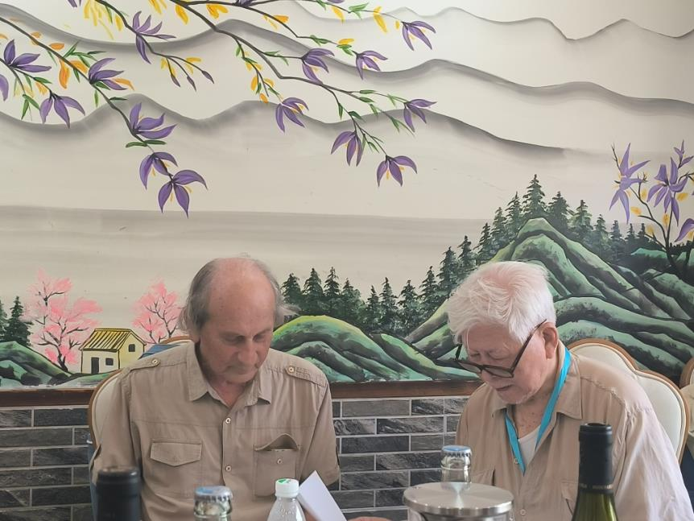
Мы с Гу Юем выбираем стихи для прочтения

Slide 9
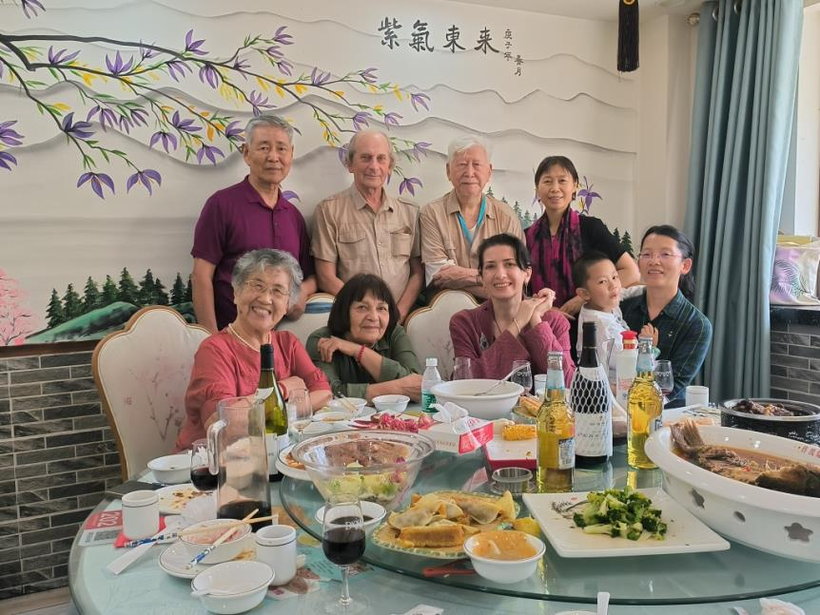
ТЯНЬЦЗИНЬ: Хао Эрци, Игорь Бурдонов, Гу Юй, Наташа (Мин Хайчжэнь),
Кань Шипин, Кадрия, Ирина Чуднова, малыш Цзюньсинь, Сюй Лихун

Slide 10
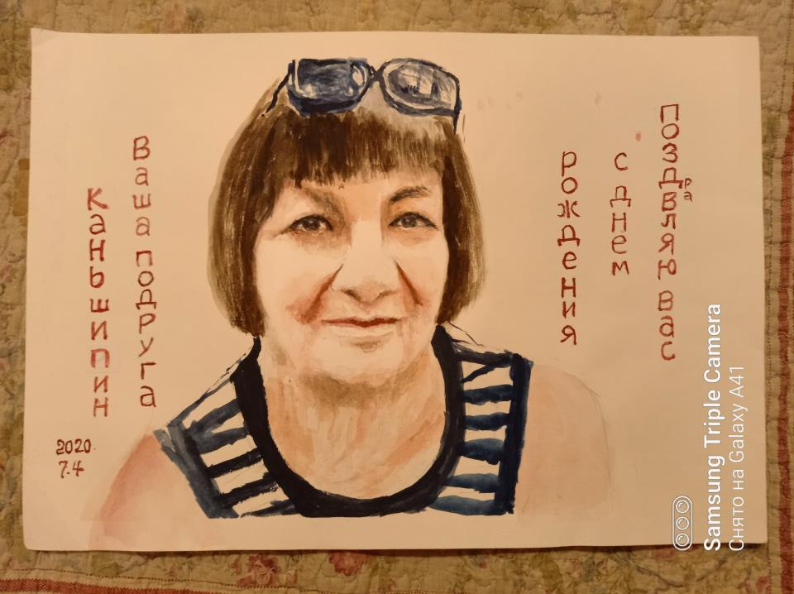

Slide 11
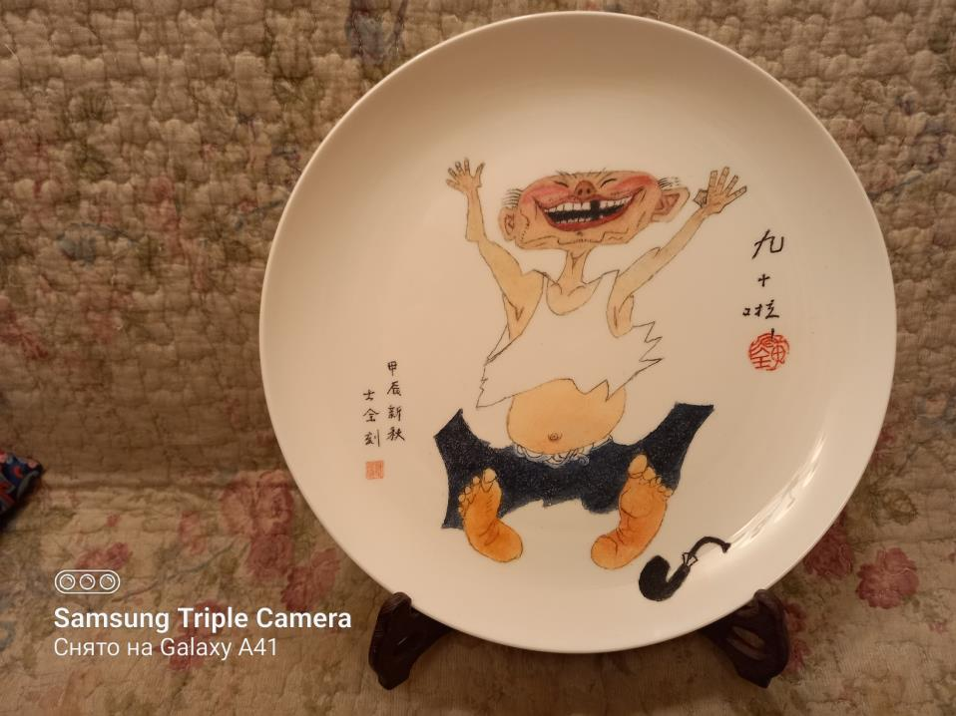

Slide 12
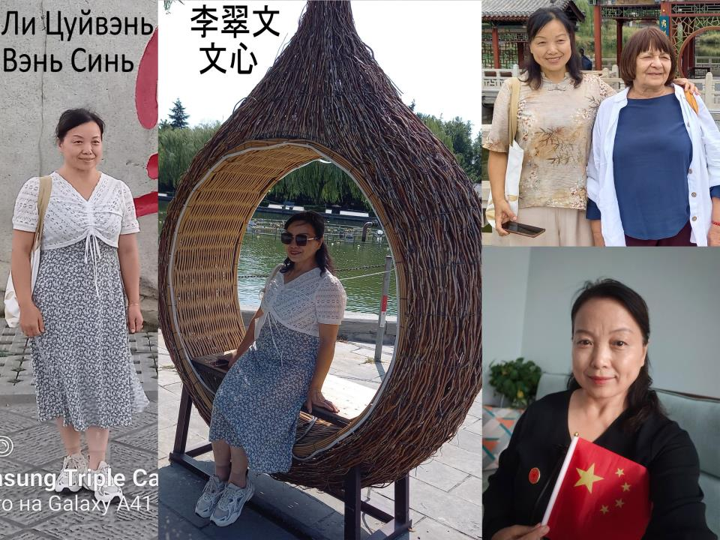

Slide 13
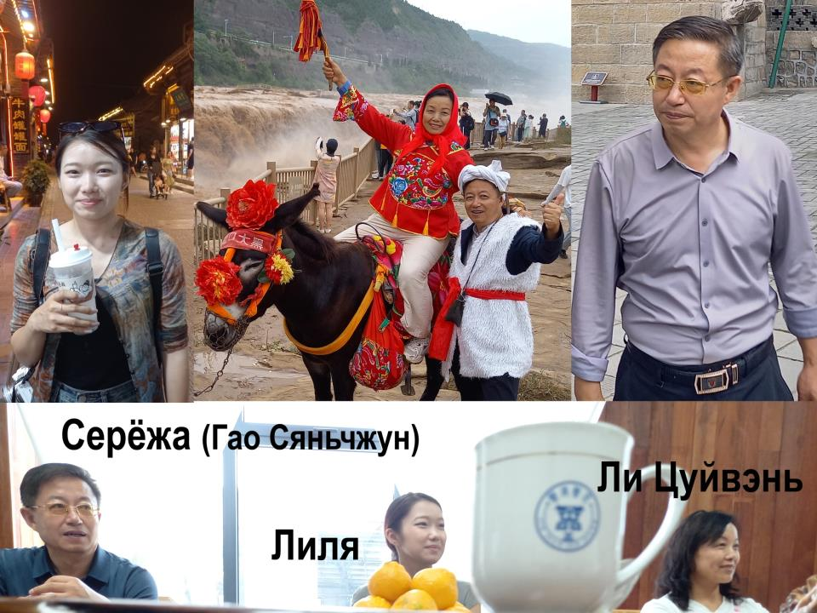

Slide 14
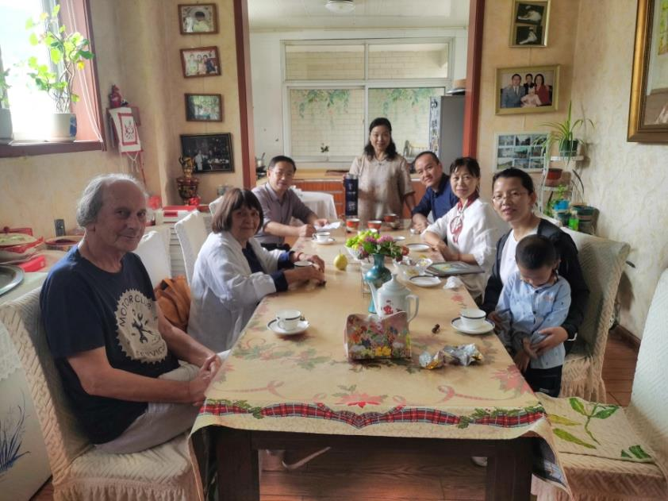
Дома у Ли Цуйвэнь и Серёжи: Игорь, Кадрия, Серёжа, Ли Цуйвэнь, племянник Гао (художник), Наташа, Сюй Лихун с сыном

Slide 15
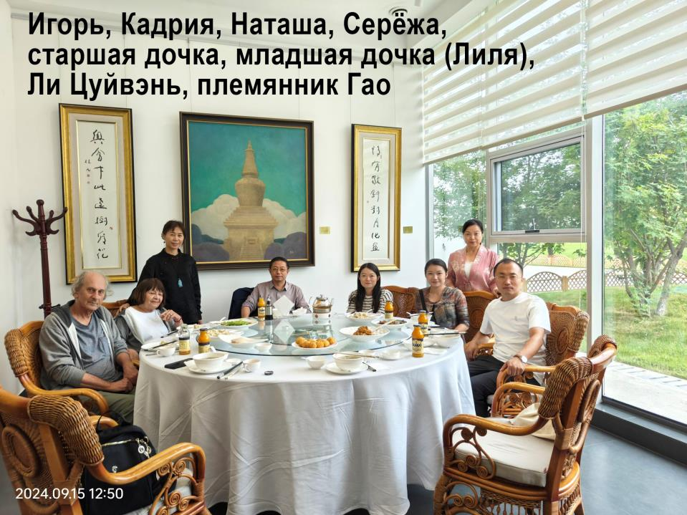

Slide 16
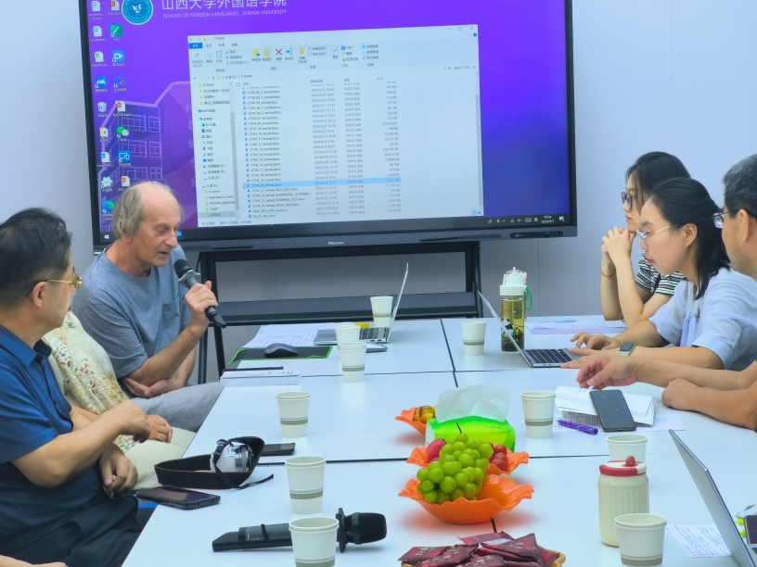

Slide 17
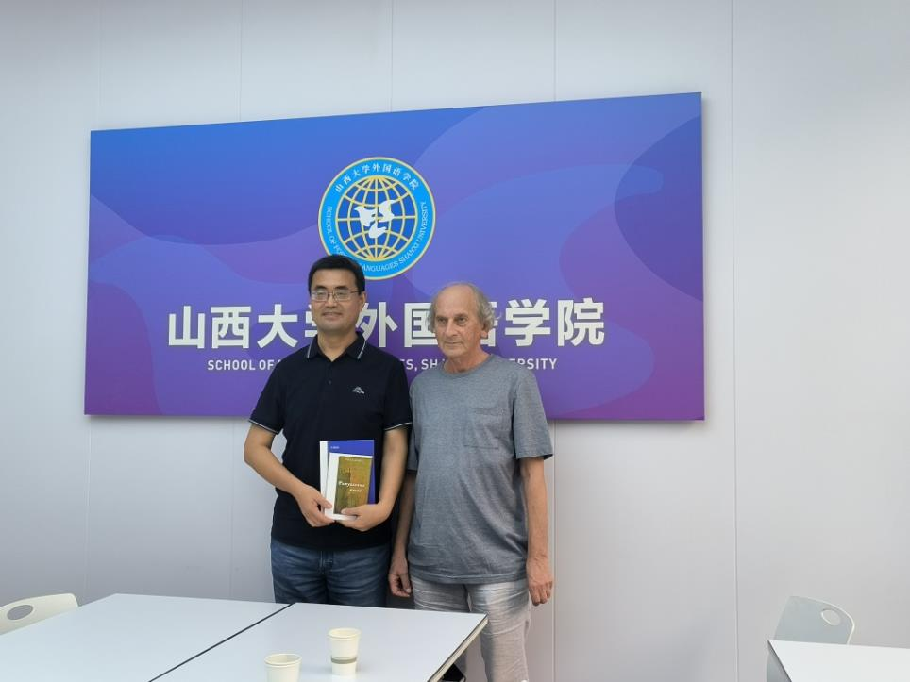

Slide 18
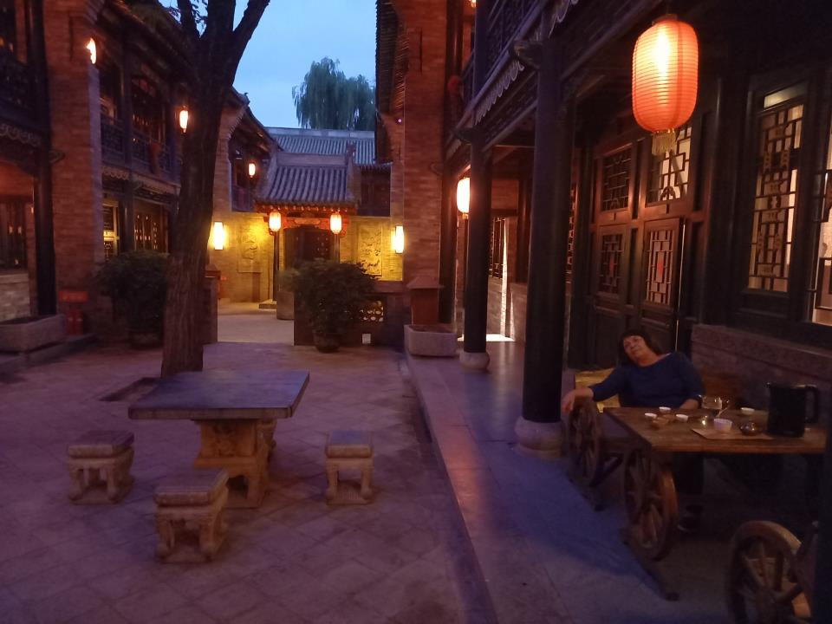
平遥古城
Древний город Пинъяо

Slide 19
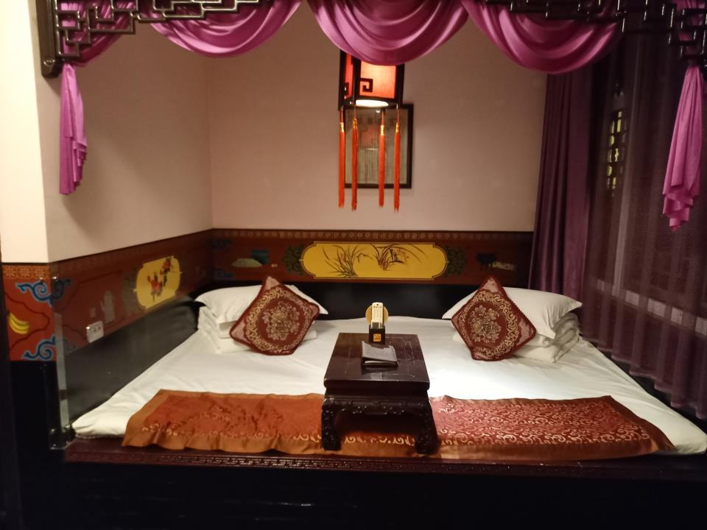
平遥古城
Древний город Пинъяо

Slide 20
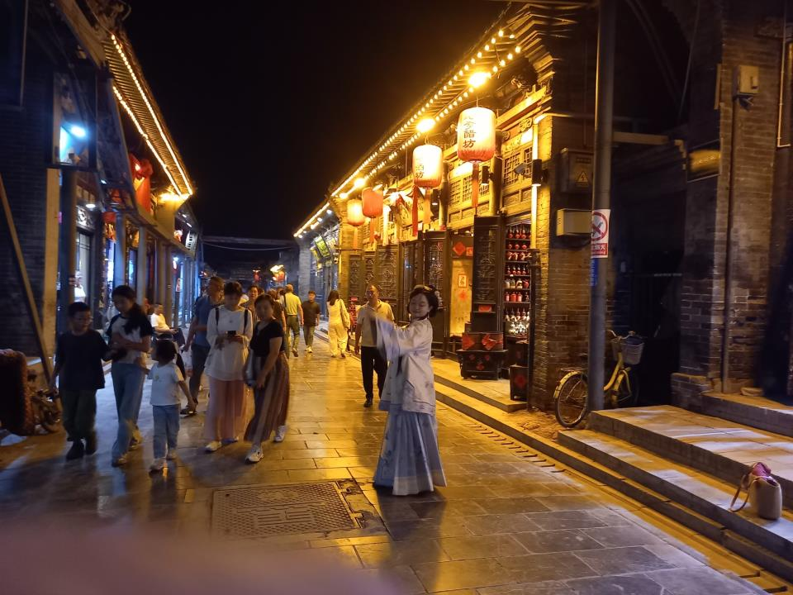
平遥古城
Древний город Пинъяо

Slide 21
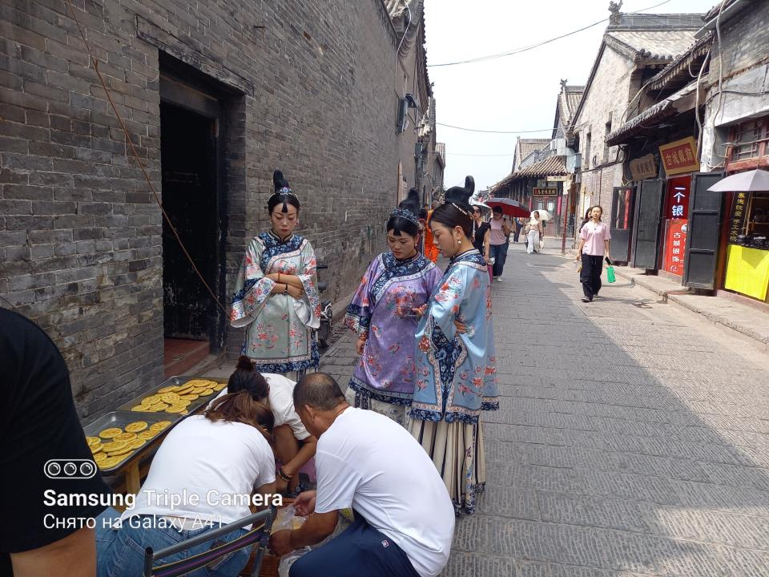
平遥古城
Древний город Пинъяо

Slide 22
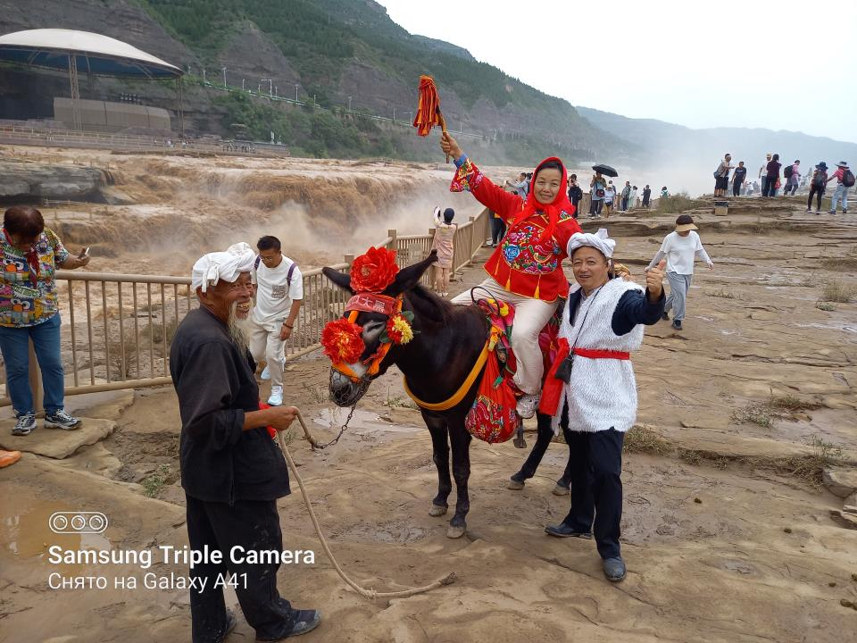
Водопад
Хукоу 壶口瀑布

Slide 23
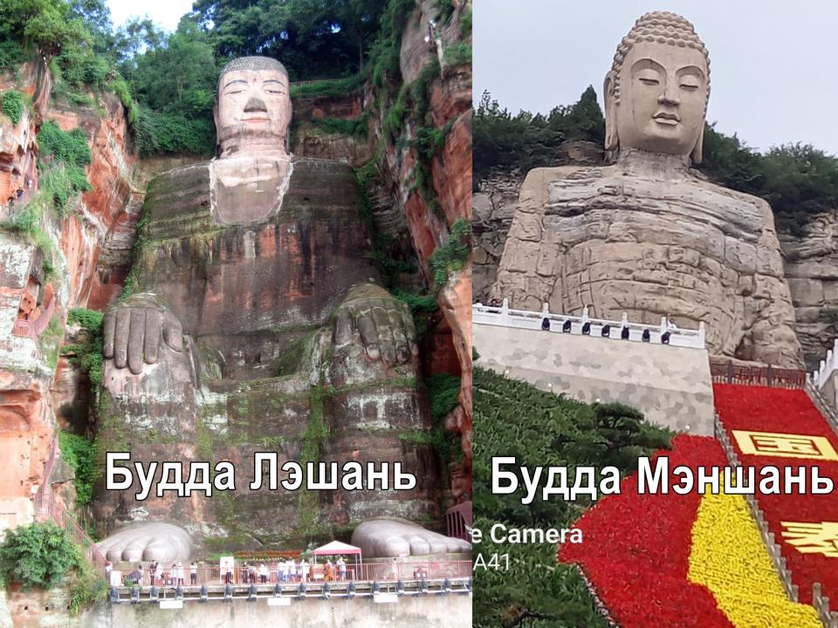

Slide 24
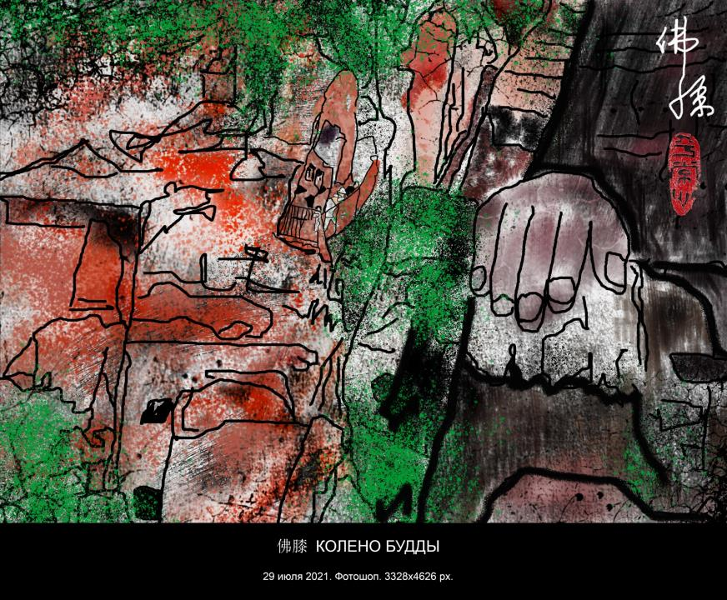

Slide 26
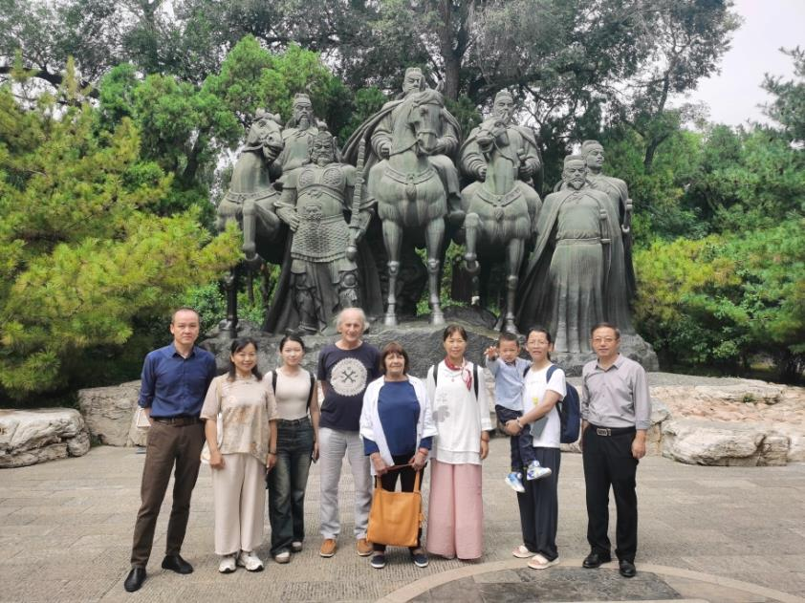
Племянник Гао (художник), Ли Цуйвэнь, Лиля, Игорь, Кадрия, Наташа, Сюй Лихун с сыном, Серёжа

Slide 27
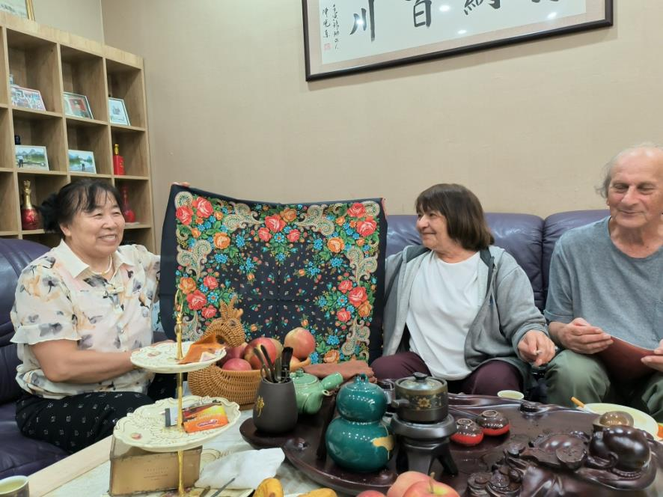
Дома у племянника Гао (художника)

Slide 28
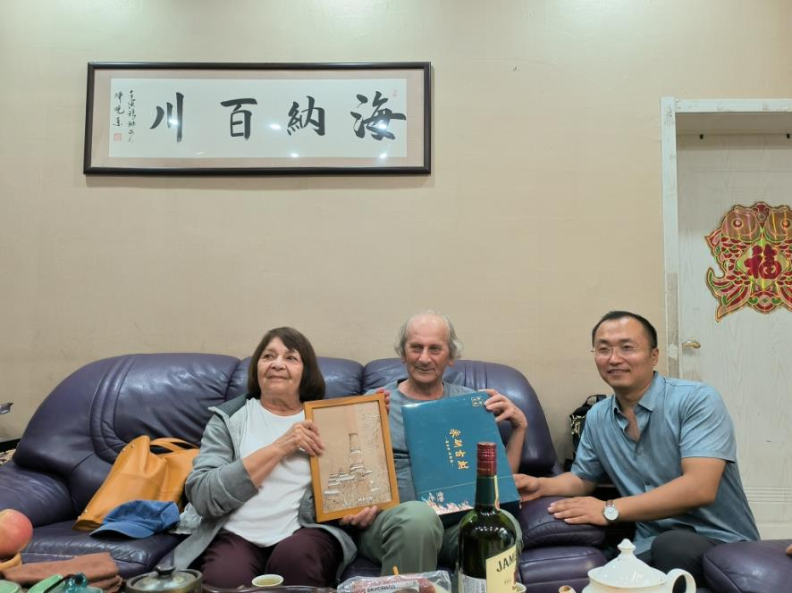
Дома у племянника Гао (художника)

Slide 29
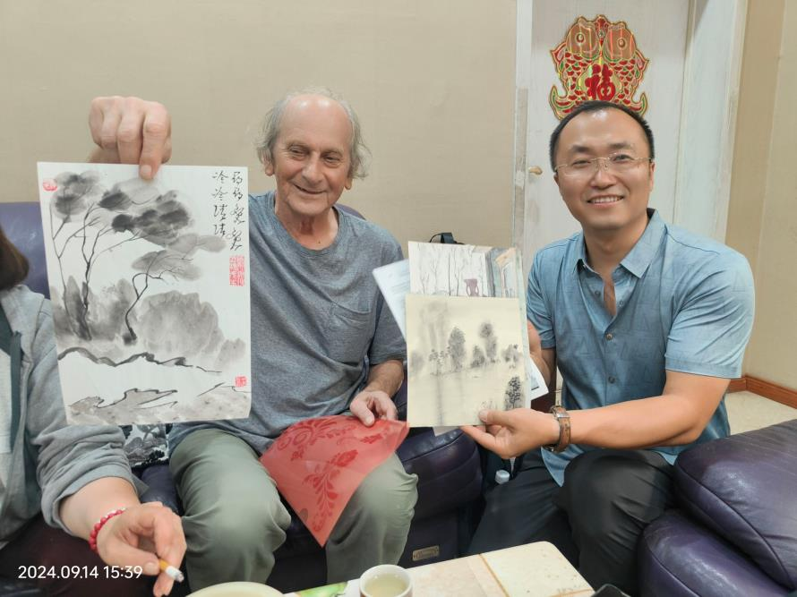
Дома у племянника Гао (художника)

Slide 30
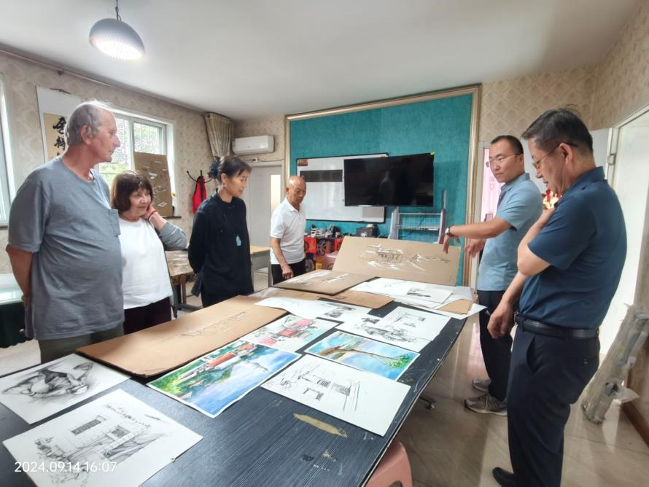
Дома у племянника Гао (художника)

Slide 31
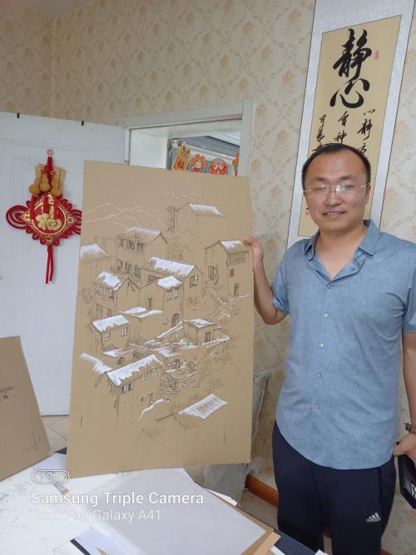
Дома у племянника Гао (художника)

Slide 32
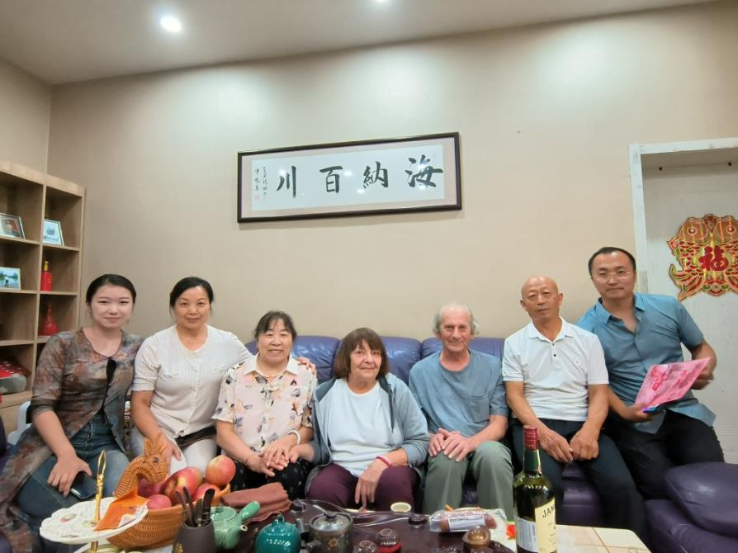
Дома у племянника Гао (художника)

Slide 33
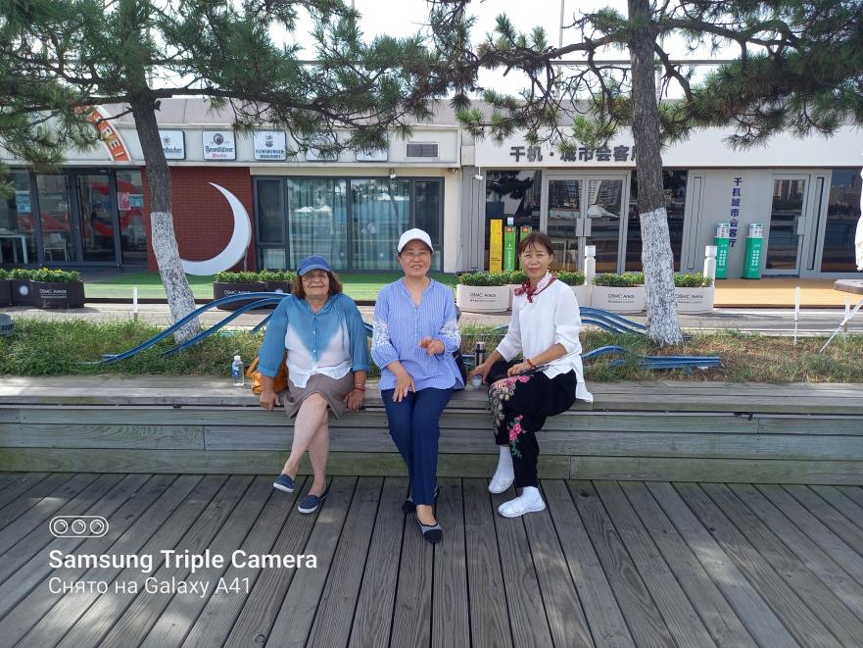
Циндао: Кадрия, Ли Цзянхуа и Наташа

Slide 34
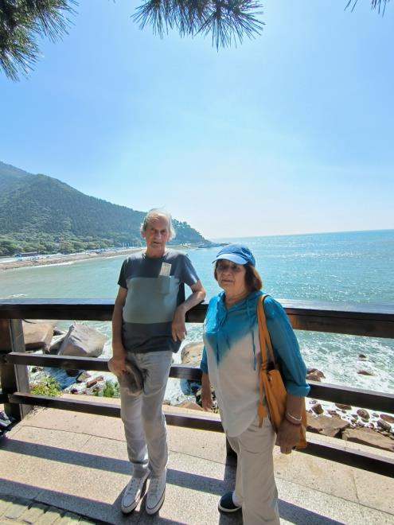
Циндао: Игорь и Кадрия

Slide 35
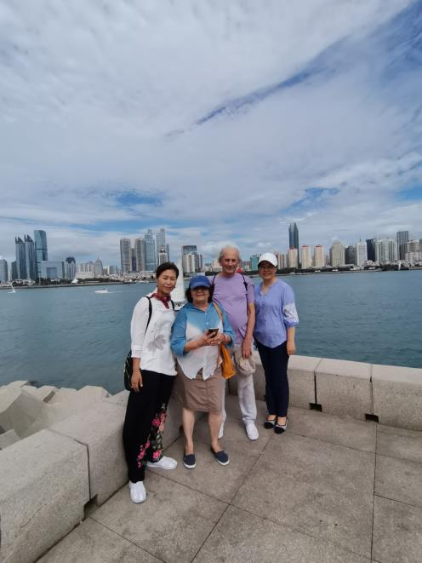
Циндао: Наташа, Кадрия, Игорь и Ли Цзянхуа

Slide 36
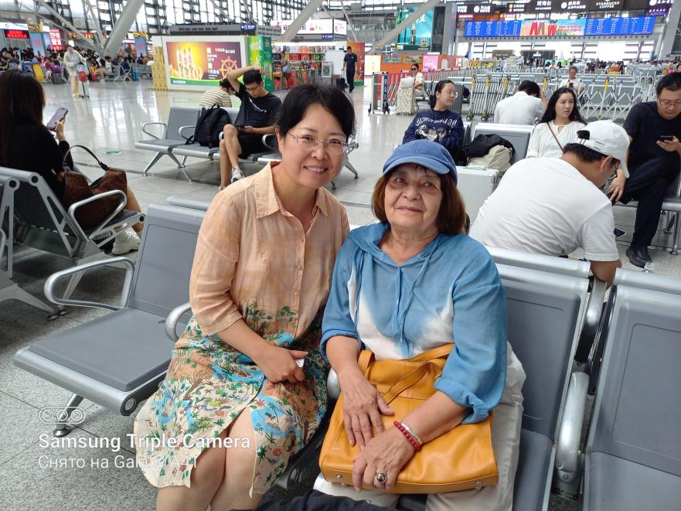
Циндао, ж/д вокзал: Ли Цзянхуа и Кадрия

Slide 37
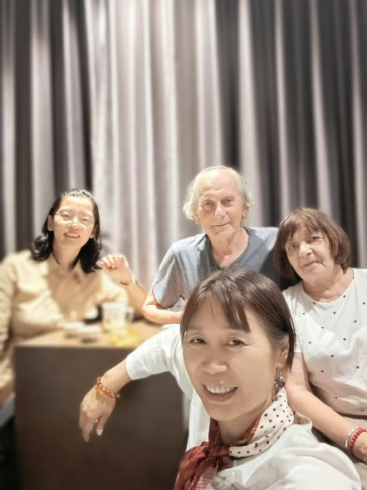
Вторая встреча с Сюй Лихун в номере отеля
(она приехала в Циндао по работе: переводчиком при киргизской делегации)

Slide 38
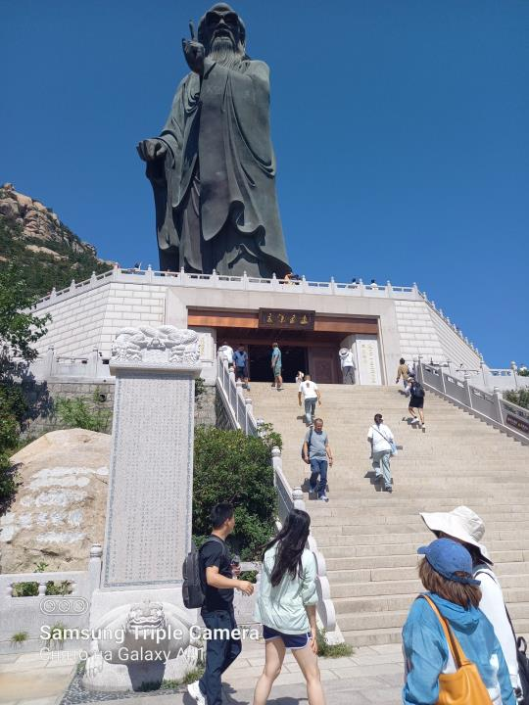
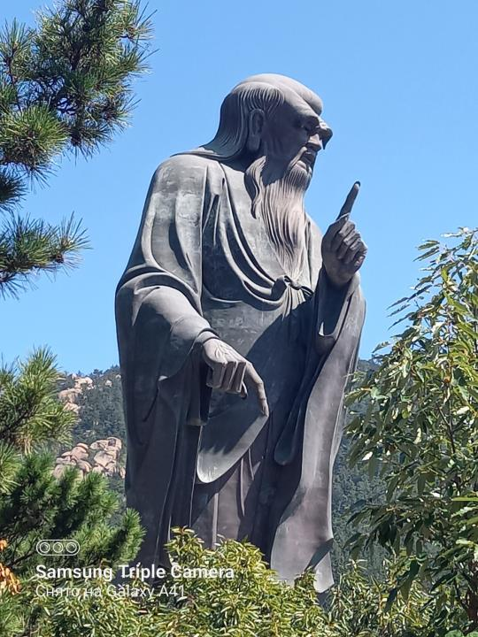

Slide 39
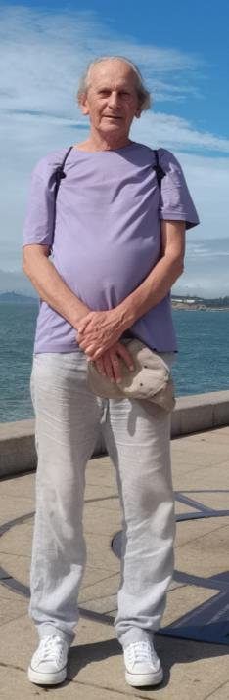
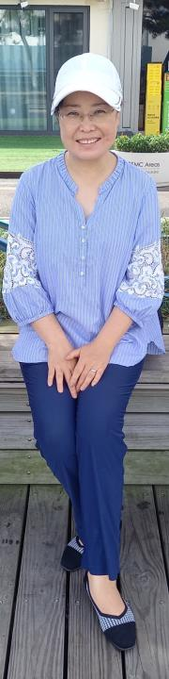

13. ПОВЕРХНОСТНЫЕ РАЗЛИЧИЯ
— Сижу в своей бревенчатой избушке
И водку пью,
Закусывая чёрными
хрустящими груздями.
— Сижу в своей тростниковой хижине
И водку пью,
Закусывая чёрными
древесными грибами.
— Гляжу в окно на бледную луну
в ветвях прямой сосны,
Как старый Тютчев.
— Гляжу в окно на бледную луну
в ветвях кривой сосны,
Как старый Тао Цянь.
— Задумываюсь о вечном,
— Задумываюсь о вечном,
— Не знающем поверхностных различий.
— Не знающем поверхностных различий.
— Пью за твоё здоровье, друг!
— Пью за твоё здоровье, друг!
20240916
Циндао, Гора Лаошань, даосский храм.

Slide 40
15. УЛЕТАЯ ИЗ КИТАЯ
Улетая
из Китая,
вспоминаю:
прошлый раз
думал я: последний раз
посещаю я Китай.
Но изгиб судьбы чудесен —
время движется кругами —
снова встреча с Поднебесной,
встреча с новыми друзьями
и со старыми друзьями.
Мне сказали на прощанье:
"До свиданья! До свиданья!"
Даже если в этот раз
это был последний раз,
не скажу теперь "Прощай!",
улетая
из Китая.
18 сентября 2024
По дороге из Циндао в Пекин

